Slide 1
Разработка мобильного приложения «Туры»
Выполнил: Форрат Л. К.
Студент группы: Пр-31

Slide 2

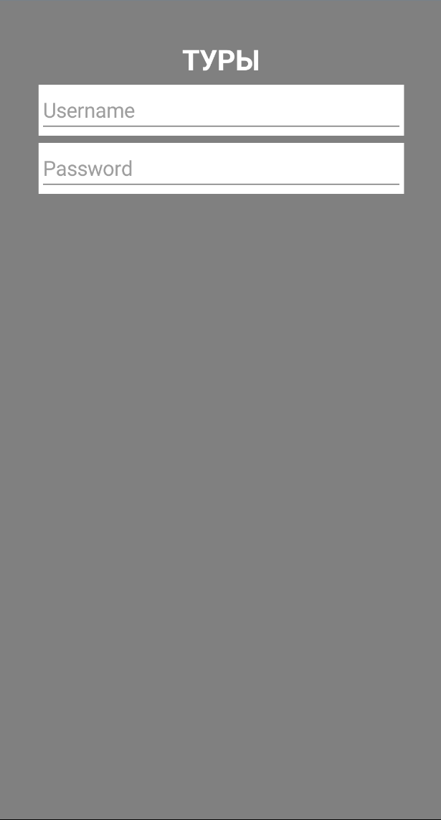
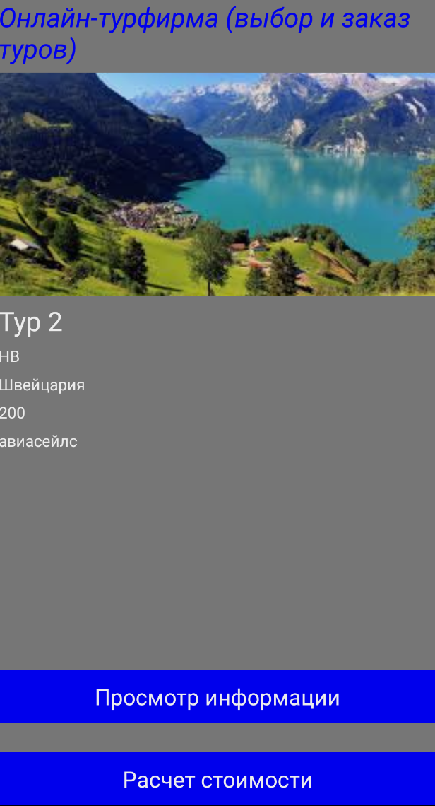
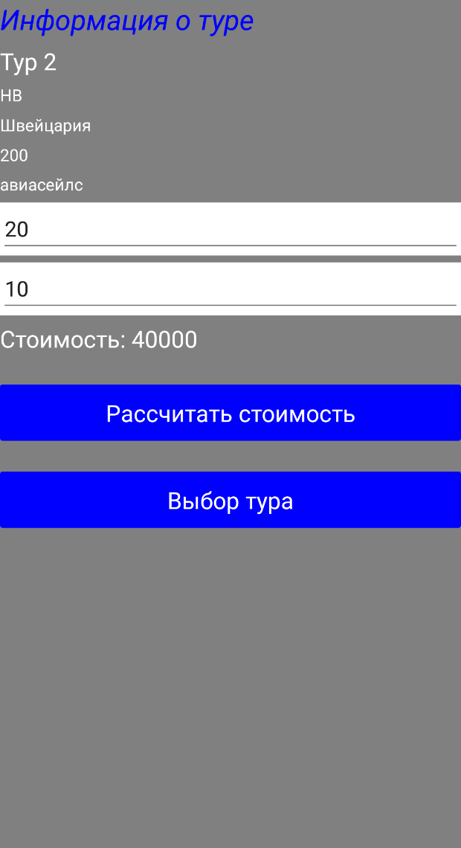
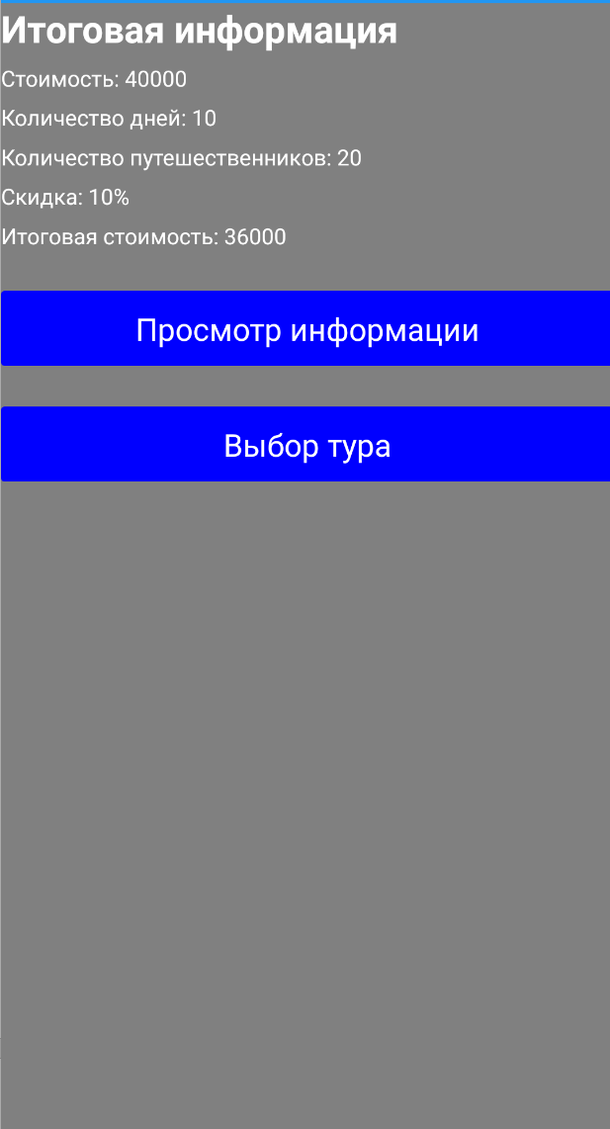
Название приложения: forrat_tour_7
Иконка:
Экраны приложения:
Экран 1
Экран 2
Экран 3
Экран 4

Slide 3
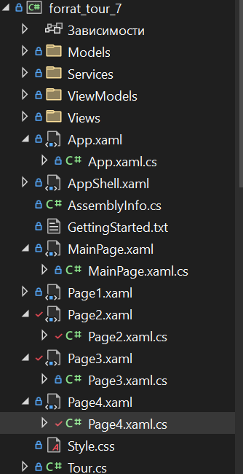
Схема классов:

Slide 4



Архитектурные решения:

Slide 5
Используемые библиотеки:
Библиотека | Назначение
using System; | Является одной из основных библиотек, предоставляющих базовые классы и функциональность для разработки приложений. Она включает в себя множество классов и методов, которые обеспечивают: основные типы данных, управление памятью, ввод/вывод, сетевое взаимодействие, обработка исключений
using System.Collections.Generic; | Представляет набор обобщенных коллекций, которые позволяют разработчикам создавать строго типизированные коллекции. Это пространство имен включает в себя интерфейсы и классы
using System.Collections.ObjectModel; | Библиотека System.Collections.ObjectModel в C# предоставляет классы, которые используются для создания коллекций, поддерживающих уведомления об изменениях
using System.Text; | Предоставляет классы и методы для работы с кодировками символов и манипуляциями со строками
using System.Linq; | Предоставляет возможности для выполнения запросов к данным с использованием языка запросов, интегрированного в язык (LINQ)
using System.Threading.Tasks; | Предназначена для упрощения работы с асинхронным и параллельным программированием
using Xamarin.Forms; | Предназначена для разработки кроссплатформенных мобильных приложений с использованием единого кода на C#
using Xamarin.Forms.Xaml; | Предназначена для работы с XAML (eXtensible Application Markup Language) в приложениях, разработанных с использованием Xamarin.Forms

